Slide 1
РАЗРАБОТКА СИСТЕМЫ УЧЕТА СТАТИСТИКИ ОБСЛУЖИВАНИЯ ОБОРУДОВАНИЯ.
Агафонов Константин

Slide 2
О себе:
Работаю инженером по ремонту сложного технологического оборудования.
Имею 2 высших образования: УГЛТУ по направлению машины и оборудование ЦБП и УРФУ ИРИТ-РТФ по направлению программная инженерия.

Slide 3
Почему Сбер?
ИТ специалисты банка имеющие большой практический опыт смогут расширить знания полученные в университете по направлению Java разработки.
Сбер имеет обширный ряд различных ИТ проектов затрагивающих все направления технологий.

Slide 4
Цели и задачи проекта:
Получение измеримого управляемого процесса обслуживания и просмотра статистики оборудования.
Удобный инструмент для заведения информации о проведенных работах на оборудовании, и самостоятельном контроле за прохождением обслуживания оборудования.
Получение лучшего сервиса по поддержке оборудования и возможность анализа загрузки оборудования.

Slide 5
Цели и задачи проекта:
Цели проекта:
Разработать удобный инструмент для заведения информации о проведенных работах на оборудовании, и самостоятельном контроле за прохождением обслуживания оборудования.
Получение лучшего сервиса по поддержке оборудования и возможность анализа загрузки и мониторинга состояния оборудования онлайн.
Задачи проекта:
Разработать подсистему СУБД приложения для хранения и обработки информации в связанном друг с другом виде.
Разработать подсистему клиентской части приложения для взаимодействия между пользователями и системой.
Разработать подсистему управления пользователями приложения.

Slide 6


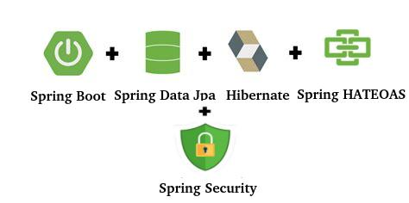



Используемые технологий:

Slide 7
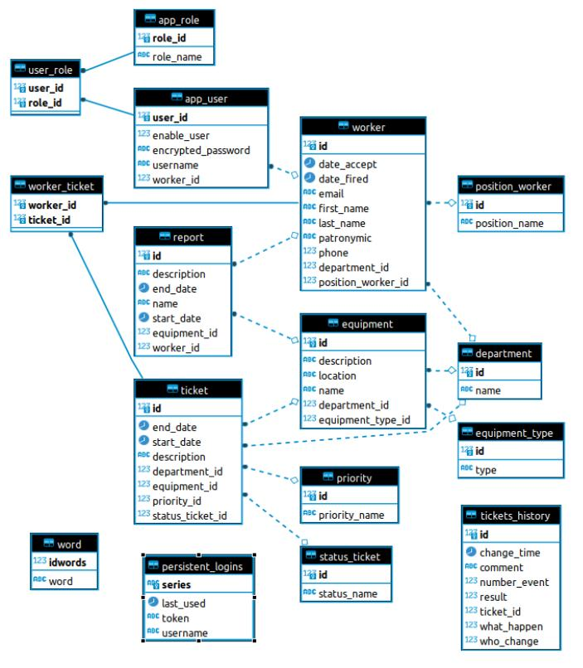
Схема СУБД

Slide 8
Планы развития:
Создания мобильного приложения для получения оповещения об проблемах на оборудовании.
Добавление функций мониторинга состояния оборудования в режиме реального времени.
Добавление статистических данных на основе историй эксплуатации оборудования.

